Slide 1

DirEduc
LtKol SBH Coralie COOPMAN
13 Aug 25
Onthaal /Accueil

Slide 2
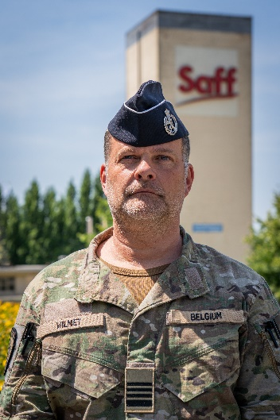

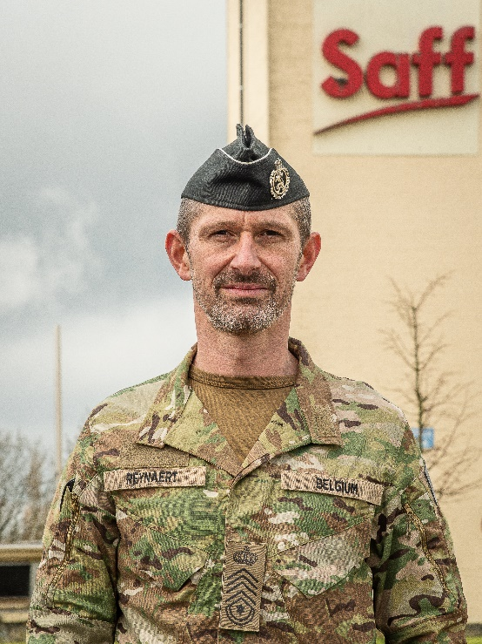
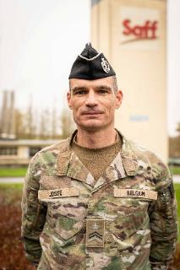


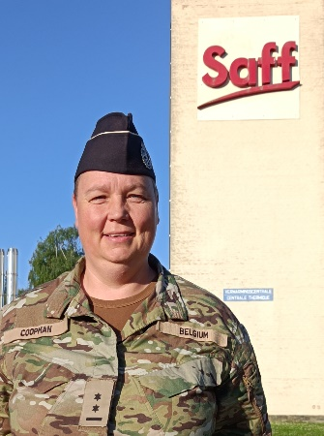

Korpsoverste CO
Welkom / Bienvenu
Directeur van
de vorming
Korpskorporaal
KorpsAdjudant
RSM

Slide 3
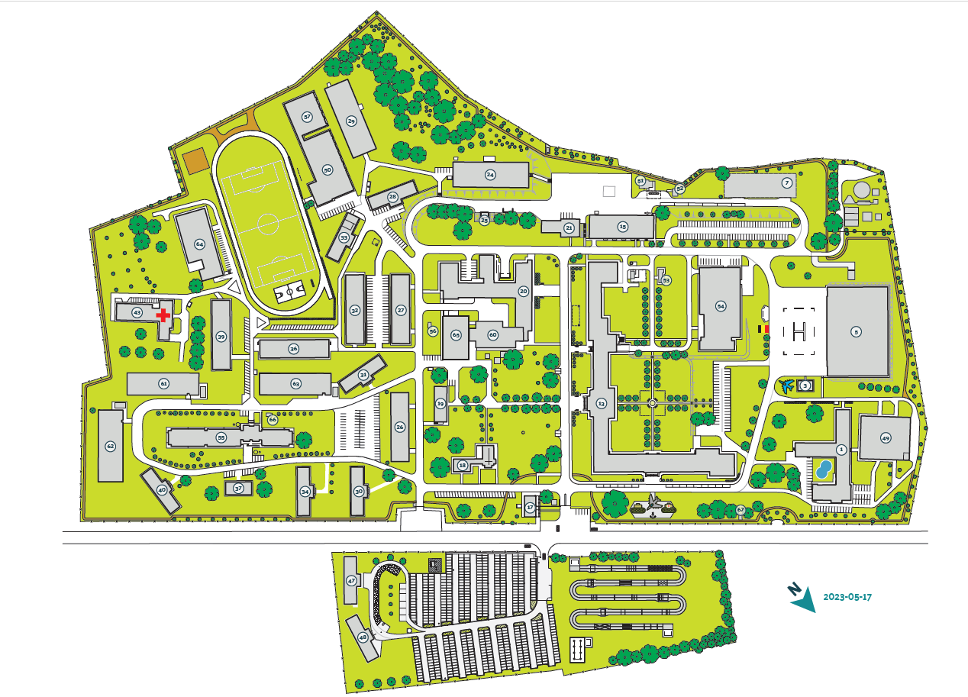
Welkom / Bienvenu
Tech Vmg/Fmn Tech
VDKader/DPCadre
Bach Tech
Mil BasisVmg / Fmn Mil de base
Voortgezette Vmg / Fmn Continué
± 1000 leerlingen in routine
± 1000 élèves en routine
Notes:
ATO : 25 N/30F => 55
Bach 54 N/38F => 92

Slide 4
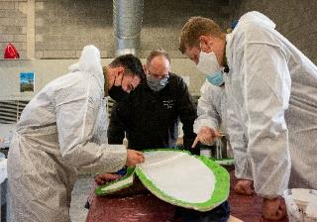
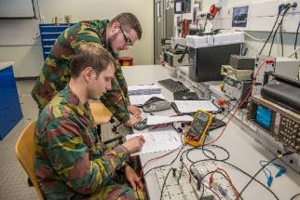
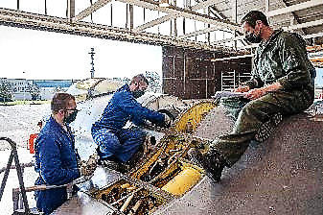
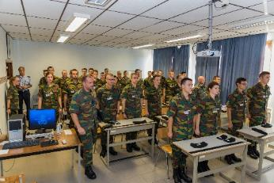
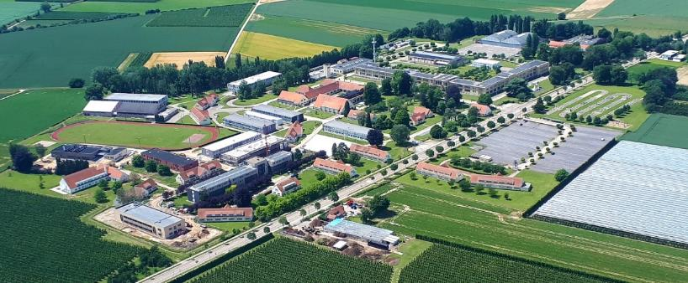
Welkom / Bienvenu

Slide 5
Niv C vs Niv B
Niv C (ATO/BT1)
Internaat KSOO / Internat ERSO
Technici
AT: Aircraft Technician
Wedde/Salaire = Niv C
Niv B (Bachelor studenten/étudiants)
Extra muros (hogescholen/haute écoles)
Technici
AT: Aircraft Technician
CT: Comm & Information Systems Technician
EN: Genie/Génie Technician
GT: Ground Technician
NT: Naval Technician
MS: Medical Support Technician
Wedde/Salaire = Niv C minus 20%
Inlijvingen/Incorporations 13 Aug 25 :
F : xx Niv C + xx Niv B
N : xx Niv C + xx Niv B

Slide 6

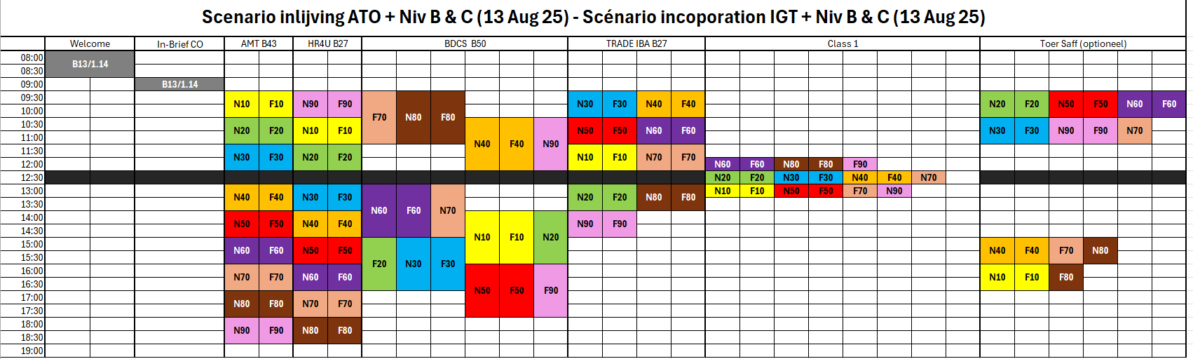
Welkom Kand/ Bienvenu Cand
13 Aug 25
InBrief
Ctl arbeidgeneesheer/Ctl Médecin de travail
Admin
Tenue
Kennismaking/Tour Campus
Installatie/Installation Logt

Slide 7

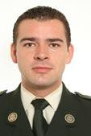


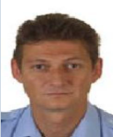
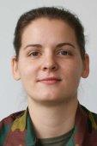
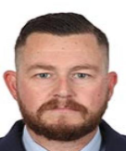



Commandant DTV - DFT
Departement Technische Vorming
Département Formation Technique
LCL PARIZEL
Compagnie Algemene Technische Opleiding
Compagnie Instruction Générale Technique
Compagnie Technische Bachelors – Bacheliers Techniques
Kapt DE DECKERE
1SM LINDEKENS
1SGT MILES
MTR AWOUTERS
Mevr VANSCHOONBEEK
Mevr FOURIER
Lt KNUTS
Adjt NEUMANN
Sgt VERJANS
Mevr VANSIMPSEN

Slide 8
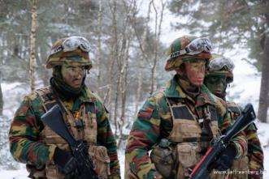
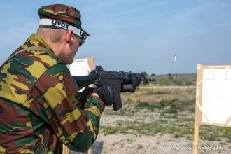
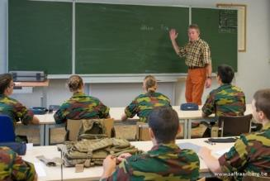
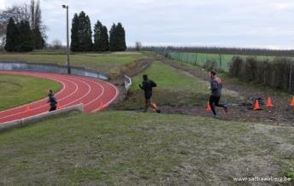
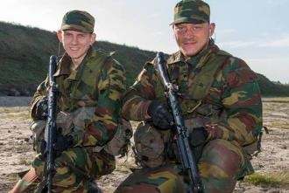
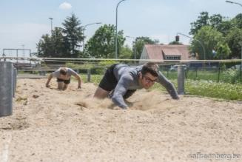
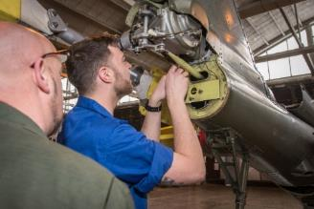
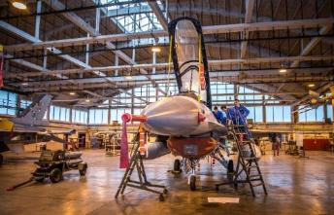
Niv C en/et Niv B
Military Training
Courses

Slide 9

Kalender/Calendrier Niv C (BT1)
School holidays
All saints : 27/10/25 => 31/10/25
Christmas : 22/12/25 => 02/01/26
Carnival : 16/02/26 => 20/02/26
Easter NL : 06/04/26 => 10/04/26
Easter FR : 27/04/26 => 01/05/26
Military formation
ALL : 18/08/25 => 29/08/25
NL : 13/04/26 => 17/04/26
FR : 04/05/26 => 08/05/26
ALL : 29/06/26 => 24/07/26
Parade Erkenning Promotie /
Reconnaissance de la promotion :
06 Nov 25

Slide 10
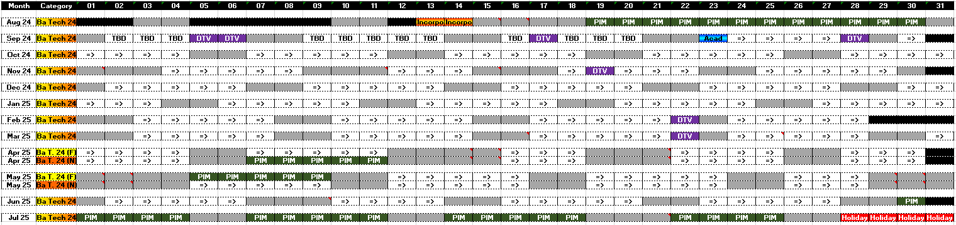
Kalender/Calendrier Bach Tech ‘24
School holidays
TBD by each school
Military formation
ALL : 18/08/25 => 29/08/25
NL : 13/04/26 => 17/04/26
FR : 04/05/26 => 08/05/26
ALL : 29/06/26 => 24/07/26
Contact days
05-06-28/09/24
19/11/24
22/02/25
22/03/25
Other events
Corps meal : 19/11/24
Swearing oath : 25/03/24
Exams
TBD by each school

Slide 11









Niv B
Extra contactdagen/journées de contact ( ! PhEF)
Zaterdag 28 Sep 24: sport + Bfg’s Admin + StaVaZa Admin
Zaterdag 22 Feb 25: contact met hun vakrichting personeelsbeheerder + drill en/of sport
Zaterdag 22 Mar 25: sport + drill
Job = studeren voor Defensie/ étudier pour la Défense.
Wedde/Salaire
Wel : financiële tussenkomst / Mais, intervention financière :
Inschrijvingsgeld/Minerval
Kot
Schoolbenodigdheden/Matériel scolaire (GEEN laptop)
! Studentenjob is verboden, bijberoep afgeraden.
Emploi étudiant est interdit! Cumul est à proscrire.

Slide 12
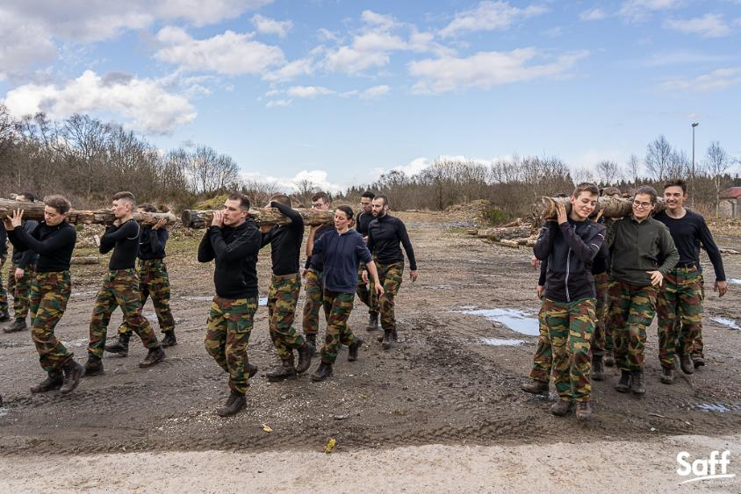
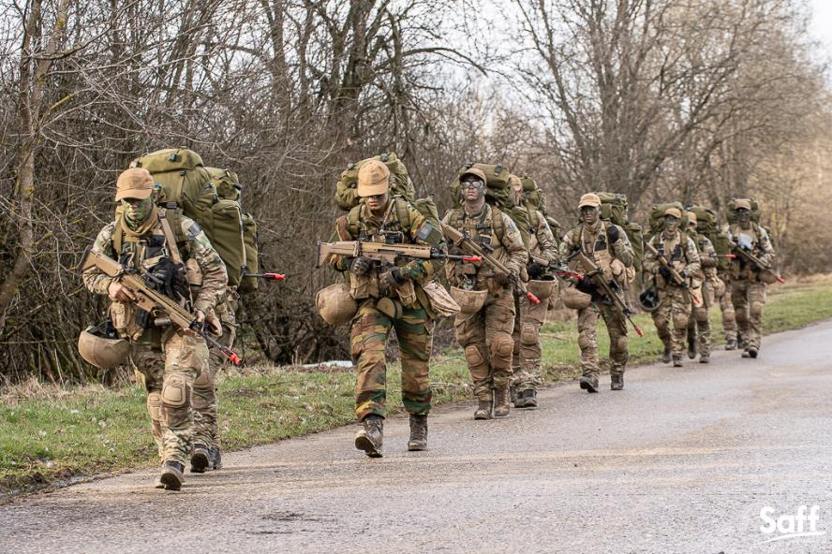
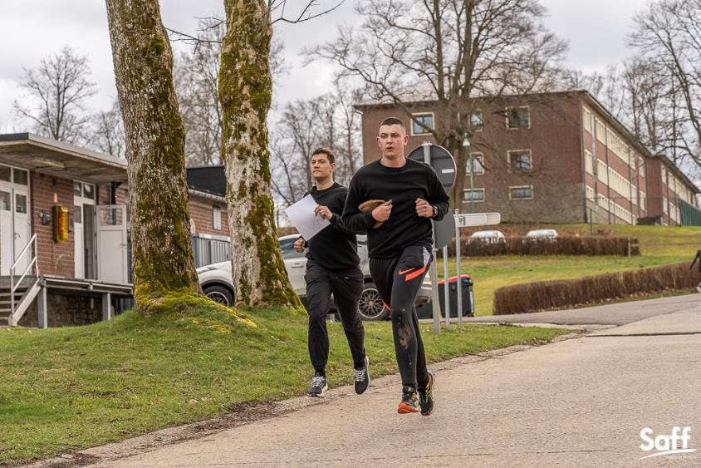
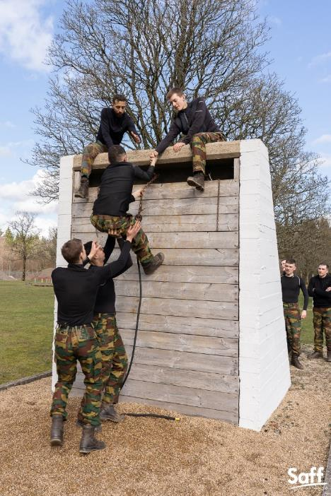
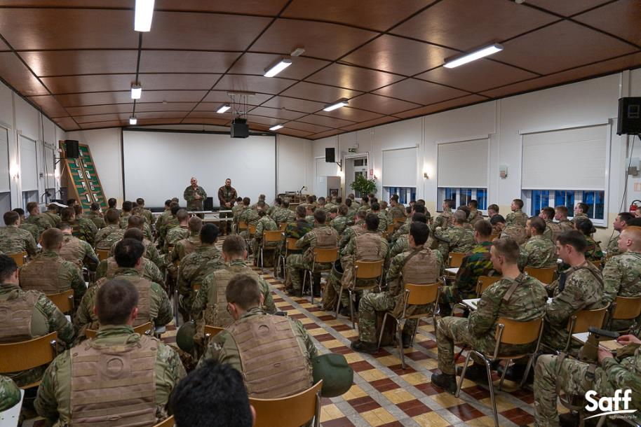
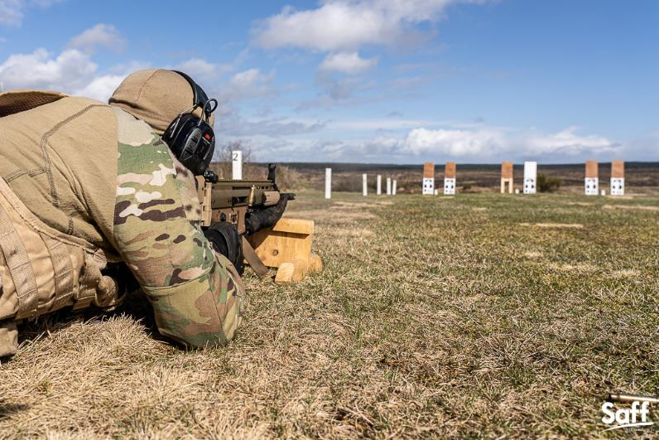

Slide 13
Niv C – Type uurrooster / Horaire type
Wekken réveil 06.00
Hygiëne 06.00 - 06.20
Karweien corvées 06.20 – 06.50
Ontbijt Pt déjeuner 07.00 – 07.30
Verzameling Rassemblement 07.30
Vlaggengroet Salut drapeau 07.40
Les leçon 1 08.10 – 09.00
Les 2 09.05 – 09.55
Break 09.55 – 10.15
Les 3 10.15 – 11.05
Les 4 11.10 – 12.00
Middagmaal Repas midi 12.00 – 12.50
Les 5 13.00 – 13.50
Les 6 13.55 – 14.45
Break 14.45 – 15.00
Les 7 15.00 – 15.50
Les 8 15.55 – 16.45
Les 9 16.50 – 17.40
Avondmaal Repas soir 18.00 – 18.45
Verplichte studie Etude obligatoire 19.00 – 20.30
Vrije studie Etude libre 20.45 – 22.00
Aanwezigheidscontrole Contrôle de Présence 22.30
Doven der lichten extinction feux 23.00

Slide 14
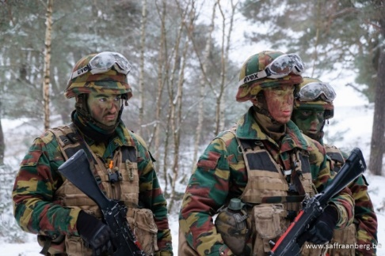
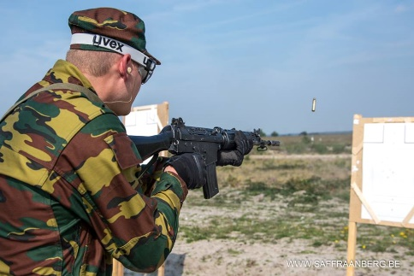
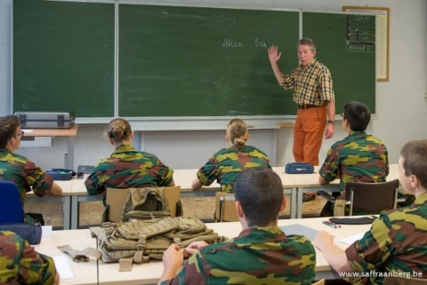

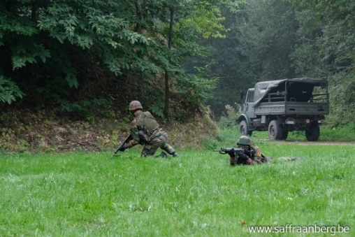
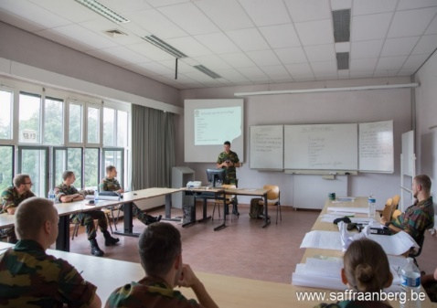


Niv C : Basic Training
MIF Military Initiation Fase
BTC 1 Basic Training Course
First year
Kader / Cadre Junior Instructor
BTC 2 Basic Training Course
Second year

Slide 15
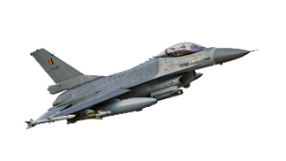
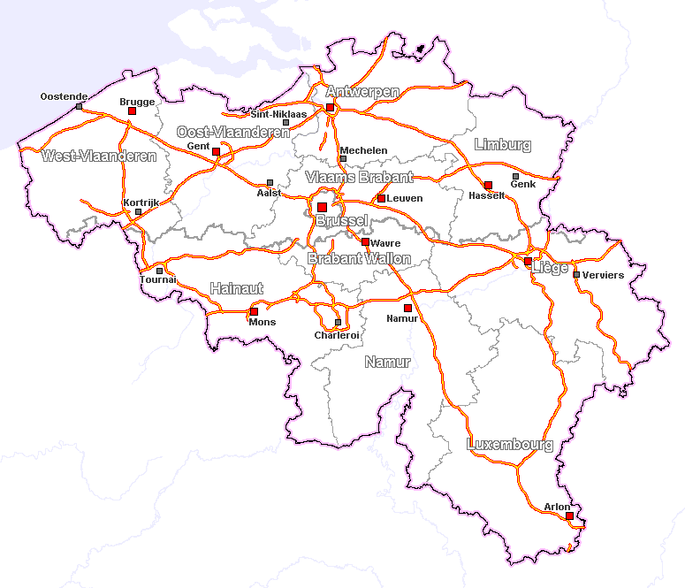

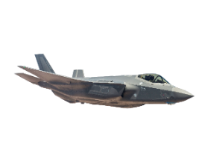

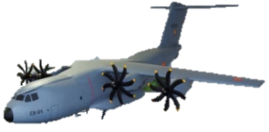


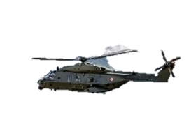


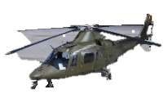
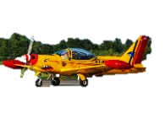
Niv C Technician: Type Training
❹
❸
❷
❶
❺
❶ Instr Cel CaSa
❷ Instr Cel Beauvechain
❸ Instr Cel Melsbroek
❹ Instr Cel Kleine-Brogel
❺ Instr Cel Florennes
15

Slide 16
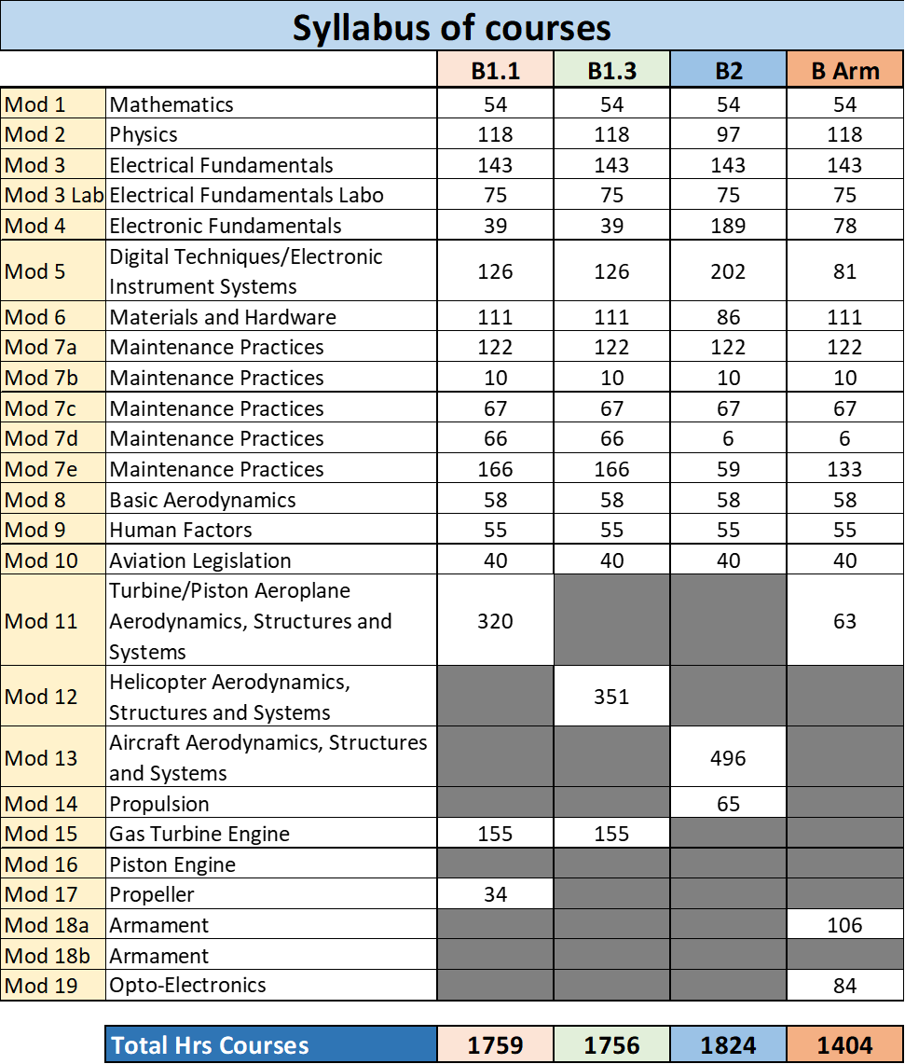
Niv C
AT
Basic
Training
Course
Type trained
Saffraanberg
12 months
Specialized course
part 1
Saffraanberg
12 months
Specialized course
part 2
Unit
4 months
Gasturbines, piston engines or helicopters

Slide 17
Niv C
Internaat/internat
Mil Fmn = iedereen Living In (LI) en geen wekelijkse uitgang (sortie) / Tous Living IN, pas de sortie
ATO Vmg = iedereen LI behalve gehuwden en samenwonenden (gunst) /Tous Living IN, sauf mariés/Cohabitants ➔ in functie van resultaten/en fonction des résultats = Go/No Go
1 uitgang (18.00u tot 23.00u) (gunst) / Une sortie par semaine (faveur) ➔ in functie van resultaten/ en fonction des résultats = Go/No Go
Pedagogische consignes (‘s avonds en/of WE) indien slechte resultaten /
Consignes pédagogiques si résultats ne sont pas bons
Tucht/Discipline
Kand = Mil ➔ Drill – verzamelingen/rassemblement – kledij/tenue – karweien/corvées – versterking/renfort -…
Disciplinaire straffen mogelijk/punitions disciplinaires possibles
Karakteriële en sportieve evaluaties/évaluations caractérielles et sportives ➔ mislukking/échec
➔ herklassering of burger/reclassement ou civil

Slide 18
Campus

Slide 19
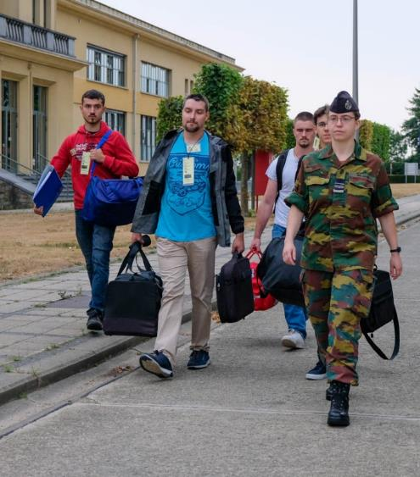
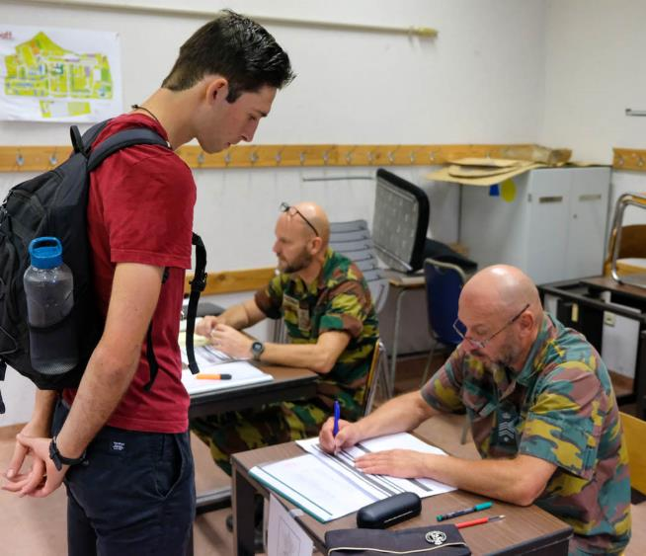
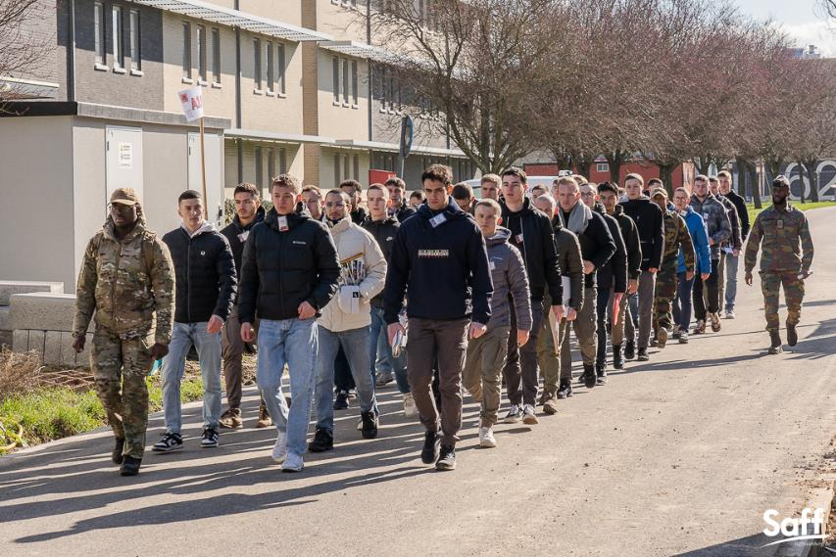
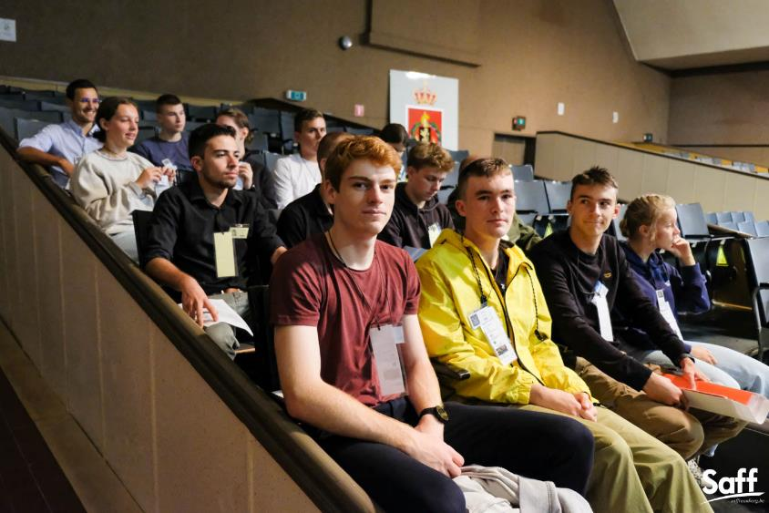
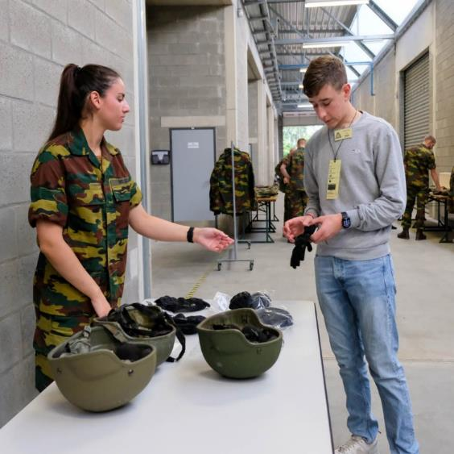
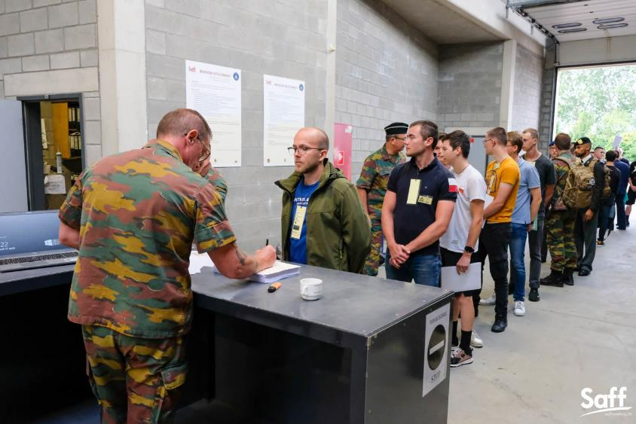
Vragen ?
Questions ?

Slide 20
Questions

